Slide 1
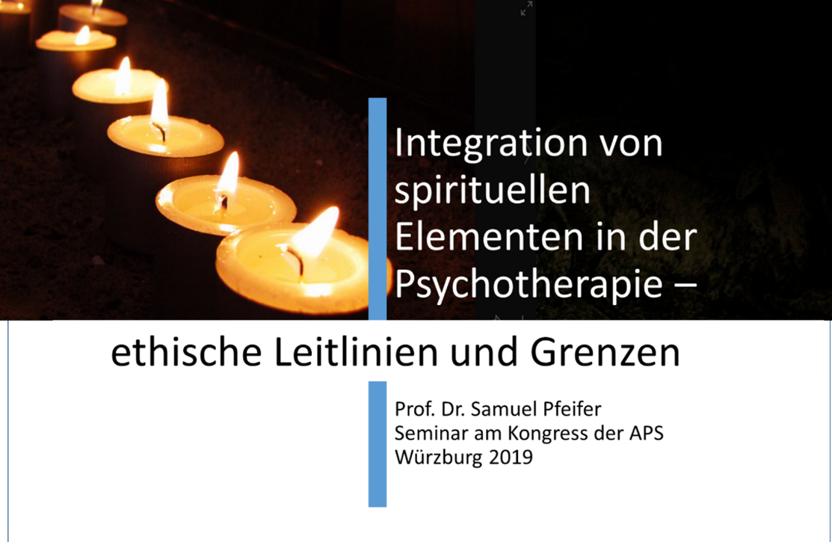

Slide 2

Schwellenängste vor einer Psychotherapie
Der säkulare Therapeut / die Therapeutin
Könnte zu tief in mein Seelenleben Einblick nehmen
Könnte meine Persönlichkeit verändern
Lehnt mich in meinen Glaubenswerten ab /verachtet mich
Verändert meine Werte, so dass ich nicht mehr dem Glauben gemäss lebe
Stellt sich gegen meine Religionsgemeinschaft
Wendet (esoterische) Therapiemethoden an, die ich nicht mit meinem Glauben vereinbaren kann.
Weitere ….

Slide 3

Muslimische Ängste
„Die Ärzte kennen meine Religion nicht und werden mich nicht verstehen.“
„Die Ärzte werden mir Ratschläge geben, denen ich als Muslim nicht folgen kann“
„Die Therapie wird mich von meiner Religion entfernen.“
„Ich habe Angst, dass die Ärzte meine Religion nicht respektieren.“
„Stets wird meine Religion für meine Probleme verantwortlich gemacht!“
(nach Laabdallaoui und Rüschoff 2010, S. 31)

Slide 4


Zusammentragen
Was sind mögliche spirituelle
Interventionen in der Psychotherapie?

Slide 5

Zusammentragen
Wann / unter welchen Voraussetzungen wende ich spirituelle Interventionen an?
Welche?
Wo sind die Grenzen?

Slide 6
Studie: Was erwarten gläubige Patienten?
Der Therapeut / die Therapeutin…
… hört mir aufmerksam zu
… akzeptiert meinen Glauben
… leitet mich an zu Entspannungsübungen
… betet zu Beginn der Therapiesitzung
… betet am Schluss der Therapiesitzung
... bringt Bibelverse / bibl. Geschichten mit in die Problemlösung ein
... achtet auf biblische Werte bei Lebenshilfen
... ist bereit seine pers. Weltanschauung offen zu legen, wenn ich danach frage
...geht einfühlsam mit Glaubenszweifel um
... hilft seelische Ursachen für meine Probleme zu erkennen
... hilft mögliche Ursachen/Auslöser in meiner Weltanschauung zu entdecken
... bietet die Möglichkeit an im Gebet sich von negativen Einflüssen/ destruktivem Verhalten zu distanzieren
Aus einer Masterarbeit von Christina Höhne 2018
Notes:
Christina Höfig
Thema: Erwartungen von Christ_innen an einen/eine Psychotherapeut_in und die ethischen Voraussetzungen einer religionsinkludierenden Psychotherapie.
MA-Arbeit Theologische Hochschule Marburg 2018

Slide 7
Studie: Was erwarten glb. Patienten?
... bietet Segnungsrituale an
... zeigt angemessen Nähe, wenn ich das Bedürfnis danach habe und ausdrücklich darum bitte. (Umarmung/ Handlauflegung)
... ermutigt mich Gott mit in den Heilungsprozess mit einzubeziehen
... erwartet selbst von Gott hilfreiche Impulse
... vermittelt Hoffnung auf Veränderung
... ist authentisch in seiner Wertschätzung
... ist interessiert an den Antworten meiner geistlichen Berater
bei einem christlichen Psychotherapieangebot erwarte ich überwiegend geistliche Impulse
bei einem christlichen Psychotherapieangebot erwarte ich überwiegend verhaltenstherapeutische/ tiefenpsychologische Impulse
Aus einer Masterarbeit von Christina Höhne 2018

Slide 8
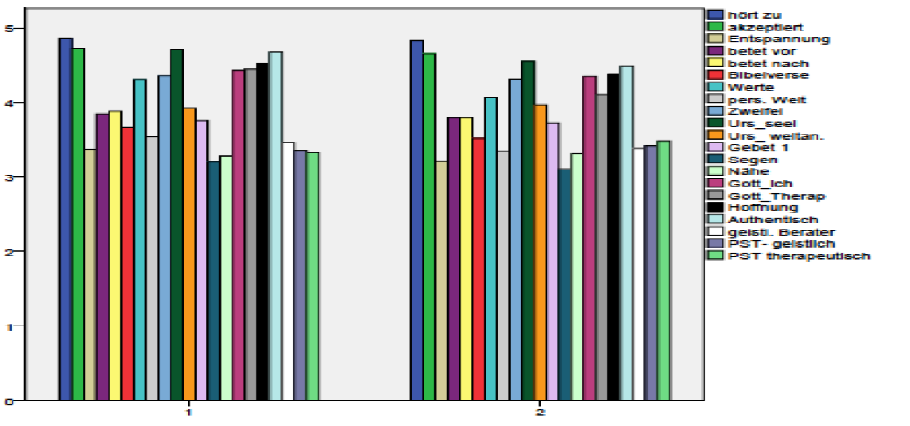
Ergebnisse
Hochreligiöse vs. Religiöse Pat.

Slide 9
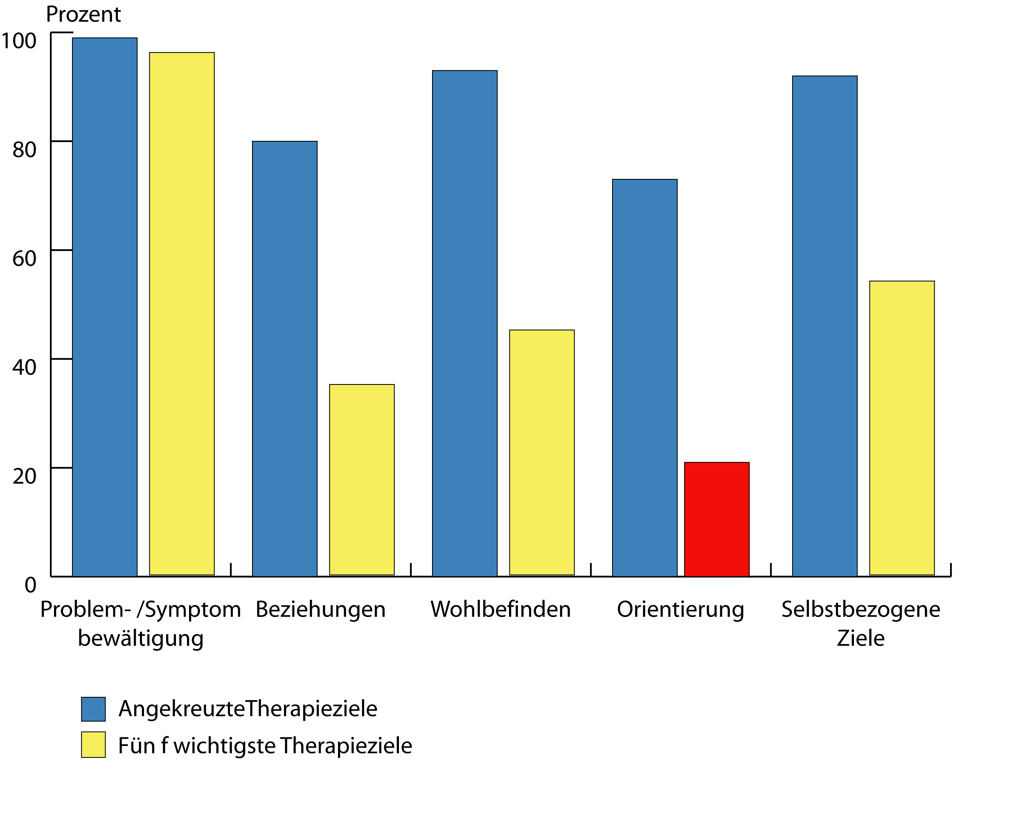
Ziele in der Psychotherapie
nur 3 % suchen Antwort auf die Frage nach dem Sinn.
M. Grosse Holtforth & Grawe 2001
9

Slide 10

Sind spirituelle Themen zulässig?
Richtlinien in Österreich 2018 (Bundesministerium Arbeit, Soziales, Gesundheit und Konsumentenschutz)
Abgrenzung von wissenschaftlich belegter Psychotherapie als Heilmethode und esoterischen, spirituellen Interventionen (Achtsamkeit, schamanische Rituale etc.)
FRAGE der ethischen Leitlinien: wann und unter welchen Umständen darf über spirituelle Fragen geredet werden, wann dürfen spirituelle Elemente integriert werden?
10
LINK
POSITIONSPAPIERE SPIRITUALITÄT IN PSYCHOTHERAPIE UND PSYCHIATRIE

Slide 11
Präambel österr. Leitlinie
Psychotherapie ist im Gesundheitsbereich ein eigenständiges Heilverfahren für die … (Kranken-)Behandlung von psychischen, psychosozial oder auch psychosomatisch bedingten Verhaltensstörungen und Leidenszuständen mit wissenschaftlich-psychotherapeutischen Methoden.
Ziel einer Psychotherapie ist insbesondere, bestehende Symptome zu mildern oder zu beseitigen, psychische Leidenszustände zu heilen oder zu lindern, in Lebenskrisen zu helfen, gestörte Verhaltensweisen und Einstellungen zu ändern oder die persönliche Entwicklung und Gesundheit zu fördern. Die Ausübung von Psychotherapie ist seit dem Jahr 1991 im Psychotherapiegesetz, BGBl. Nr. 361/1990, gesetzlich geregelt.
Von der Psychotherapie zu unterscheiden und strikt zu trennen sind alle Arten von esoterischen, spirituellen und religiösen Methoden, wie z.B. Humanenergetik, Geistheilung, Schamanismus und viele andere. Diese können nicht Teil einer Psychotherapie sein.

Slide 12
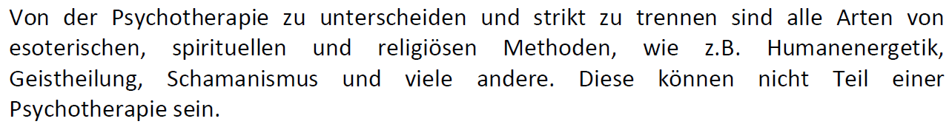
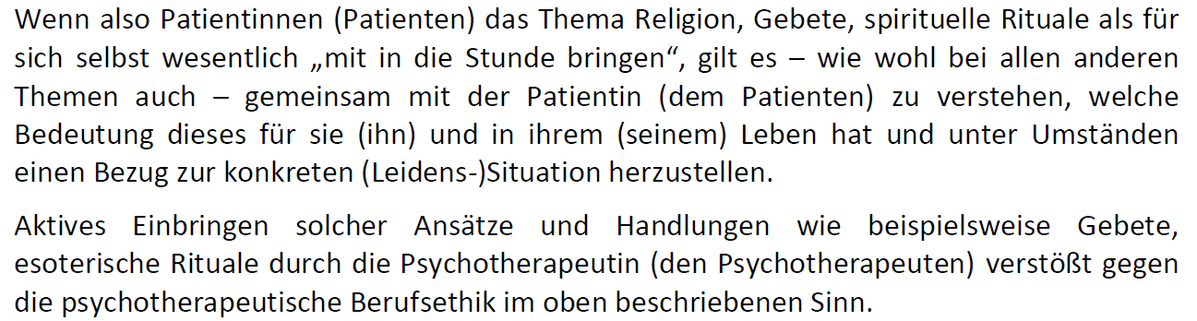
Richtlinie Österreich
(Bundesministerium für Arbeit, Soziales, Gesundheit und Konsumentenschutz 2018)
12
Notes:
https://www.existenzanalyse.at/medialibrary/downloads/abgrenzung_pt_von_esoterischen_spiritutellen_und_religioesen_methoden_richtlinie_11_2018.pdf

Slide 13
Sind spirituelle Themen zulässig?
Die Richtlinie ist hilfreich, weil sie Heilsversprechungen und das aktive Einbringen esoterischer und spiritueller Rituale in eine Psychotherapie unterbinden will. Sie verweist auf den psychotherapeutischen Berufskodex, der unmissverständlich deutlich macht, dass die persönliche Weltanschauung der/des Behandelnden nicht aktiv und steuernd in den Behandlungsprozess einfließen darf.
Wenn jedoch spirituelle oder religiöse Fragen von Patienten thematisiert werden, sei es Aufgabe der Psychotherapie, die Bedeutung dieser Fragen gemeinsam mit dem Patienten zu verstehen.
  Prof. Dr. Michael Utsch, EZW
13

Slide 14

Beispiele für spirituelle Themen in der Esoterik
Unsere früheren Inkarnations-Persönlichkeiten und wie sie uns heute beeinflussen.
Karma, Ursache und Wirkung im individuellen Leben
Befragung von spirituellen Wesenheiten
Übertragung von heilender Energie (Reiki)
Invokation des Erzengels Raphael zur Heilung
Anwendung von Amuletten und Abschirmgeräten, Kristalle, Traumfänger, Duftkerzen, Räucherstäbchen etc.
Reinigung der privaten Räume von negativen Energien
BEISPIEL

Slide 15
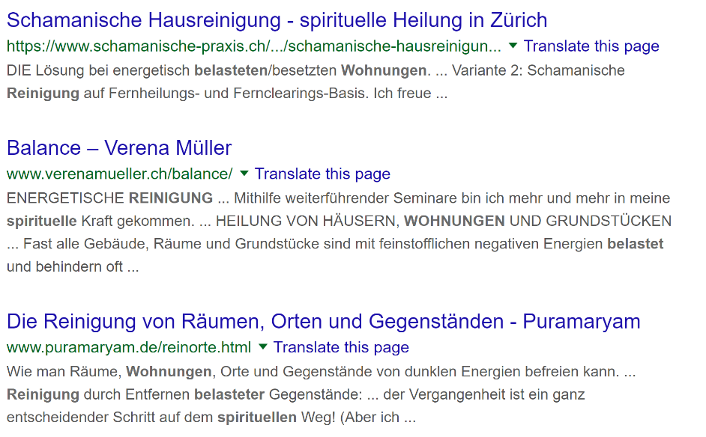

Slide 16

Beispiel Reinigung von Räumen
1. Reinigung mit LICHTKEGEL und LICHTSÄULE:
Bittet die Engel, währenddessen so viel LICHT in diese Orte fließen zu lassen, wie sie für richtig halten. … Wir können auch darum bitten, dass der LICHTKEGEL oder die LICHTSÄULE so lange darüber stehen bleibt, wie die Engel es für richtig halten.
Bevor ich meine jetzige Wohnung bezog, wusste ich, dass dort ein altes Ehepaar gelebt hatte; die Frau war an Krebs gestorben, der Mann kurz danach. Die Energien in der Wohnung bei Besichtigung waren entsprechend. Anhand der Angst konnte ich den genauen Standort des Bettes bestimmen, der mir von der Tochter des Ehepaares bestätigt wurde.
Ich bat sogleich die Engel um einen LICHTKEGEL über der gesamten Wohnung. In den folgenden 2 Wochen war ich einige Male dort und habe intensiv geräuchert. Beide Seelen waren noch dort, und ich schickte sie nun liebevoll ins LICHT. Als ich einzog, war die Wohnung schon sehr angenehm.
2. Reinigung durch Räuchern mit Weihrauch:
Die Räucherungen kann man in der Wohnung durchführen. Bitte nicht alles verqualmen lassen - nur 1 - 2 Körnchen reichen in der Regel für eine ganze Wohnung
3. Reinigen mit Duftölen:
Pfefferminzöl – Weihrauchöl – Gewürzkräuteröle, Zimtöl, Lavendelöl, Zedernöl, Fichtenöl,Kiefernöl, das Öl von Zitrusfrüchten...).
4. Reinigung durch Gebete:
Eine unschätzbare Hilfe. Gebete sollten eine regelmäßige, am besten tägliche Übung sein, denn GOTT, Schöpfer von ALLEM WAS IST, in Eurem HERZEN FREUT sich darüber sehr!
5. Reinigung durch Gedankenkraft:
Wenn Du höhere Schwingungen hast, reinigst Du Orte allein durch Deine Gegenwart. Allerdings solltest Du darauf achten, dass Du Dich dann auch selbst wieder reinigst, es sei denn, Deine Schwingungen sind so hoch, dass Du alles Dunkle transformierst, und Deine Aura ist so rein, dass Du keine Resonanz mehr zu dunklen Energien hast. Dann merkst Du meist gar nicht mehr, was in den Wänden sitzt.
http://www.puramaryam.de/reinorte.html

Slide 17
Gebet in der Psychotherapie?

Slide 18

Gebet: Grundlegender Ausdruck der Spiritualität
Das Gebet ist die häufigste Form der Spiritualität in allen Religionen und Kulturen
Insbesondere in der Not, in Krankheit und Bedrohung wenden sich rund 80 % der Befragten dem Gebet zu
LINK:
ETHISCHE LEITLINIEN - Spirituelle Interventionen in der Psychotherapie am Beispiel des Gebets.
18

Slide 19
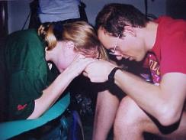
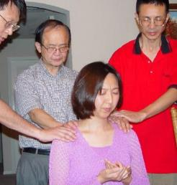






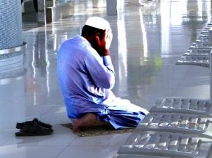
Unterschiedliche Ausdrucksformen

Slide 20
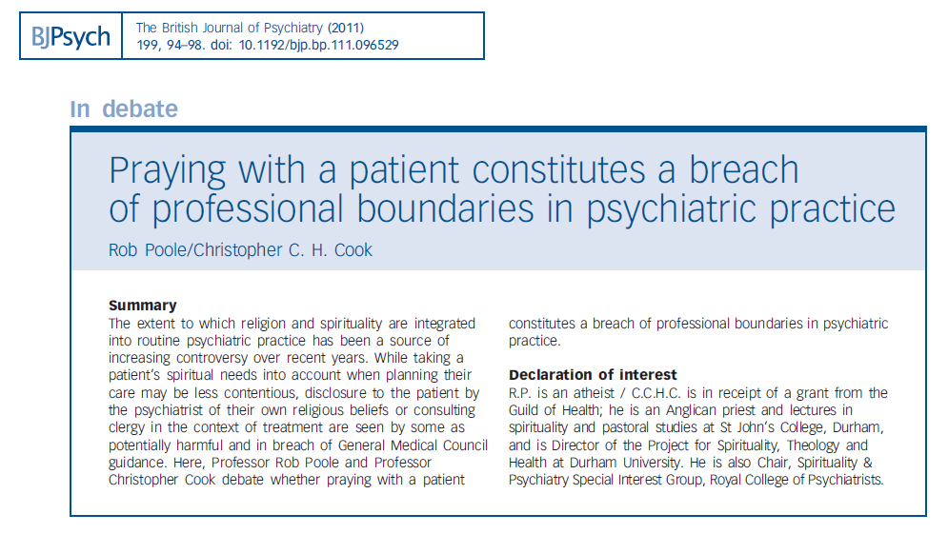
Ist Gebet unethisch?
20

Slide 21
Definitionen
Das Gebet ist eine zentrale Handlung aller theistischen Religionen. Im Gebet wendet sich der Mensch an die Gottheit. Insofern ist das Gebet eine Kommunikation des Menschen mit Gott mit der Intention der Erhörung.
Das Gebet ist zu unterscheiden von der Beschwörung einerseits und der Kontemplation andererseits.
Gebete erfolgen privat, öffentlich oder gemeinschaftlich.
Gebete können formell erfolgen, frei formuliert oder schweigend-meditativ.
Spezielle formale Gebete haben eine hohe Wertschätzung (z.B. Vaterunser, Rosenkranz, Shma Israel etc.).
21

Slide 22
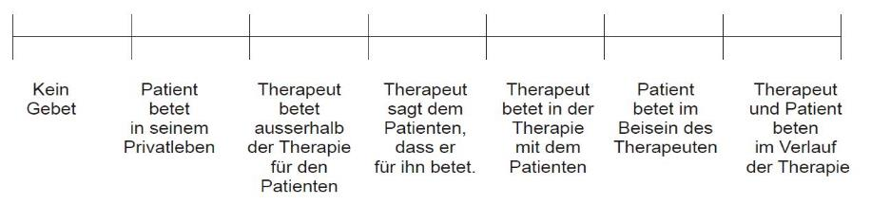

Variable Intensität in der Therapie
22

Slide 23
Psychodynamik des Gebetes
Religiöse Patienten empfinden Gebet als notwendig für «christliche Beratung».
Wie gehen wir damit um?

Slide 24

Pos. Funktionen des Gebetes in der Therapie
Gebet in der Therapie lädt eine höhere Macht ein, aktiv in den Heilungsprozess einzugreifen.
Gebet kann die Ich-Integration fördern und kann eine Öffnung der tieferen Gedanken und Gefühle eines Klienten bewirken
Gebet kann den Rapport mit Klienten fördern und Entspannung bewirken
24

Slide 25
Ethische Aspekte des Gebetes in der Psychotherapie
Walker, D.F., & Moon, G.W. (2011). Prayer. In: Aten, J.D., McMinn, M.R., & Worthington, E.L., Hrsg. Spiritually oriented interventions for counseling and psychotherapy. Washington DC: American Psychological Association.

Slide 26
Fallvignette
Das Gebet schafft ein übermässiges Gefühl der Nähe:
  Herr W. hatte wieder einen Rückfall seiner psychischen Erkrankung erlebt, die ihn über Monate arbeitsunfähig machte. Die Not war mit Händen greifbar. Im Gespräch diskutierte der Arzt die Symptome, die Medikation und seine Tagesstruktur. Doch da war auch sein starker Glaube, der ihn und seine Frau durchtrug. Am Ende des Gesprächs bat er um ein Gebet. Der Therapeut entsprach seinem Wunsch und formulierte ein freies Fürbittegebet. Als er geendet hatte, sagte der Patient: „Herr Doktor, Ihr Gebet hat mir so wohl getan. Können wir uns nicht Du sagen?“ Der Therapeut musste ihm dann erklären, dass es in der Arzt-Patienten-Beziehung schwierig sei, einem Patienten das Du anzubieten. Er sei aber dennoch weiterhin mit Engagement für ihn da.
26

Slide 27
Ethische Leitlinien
Den eigenen Standort bzgl. Spiritualität kennen. Weites Kontinuum von impliziter bis expliziter Integration.
  Implizite Integration: erfordert nicht unbedingt eine eigene Religiosität, sondern Respekt für die Werte des Patienten und eine Bereitschaft, solche Themen in der Therapie würdigend zuzulassen. Wenn ein Patient/Klient sich in religiöser Sicht mehr wünscht – Überweisung an eine Person seines Glaubens (Pastor, Priester, Rabbi), die mit ihm in seiner Tradition beten kann.
  Explizite Integration: Therapeut spricht bewusst auch spirituelle Themen an und wendet bei Bedarf auch religiöse Elemente in der Therapie an: Zitat von Bibeltexten, Sprechen eines Gebetes.
27

Slide 28
Ethische Aspekte
Klinische Situation einschätzen:
  Auch wenn ein Patient aus einer intensiven religiösen Tradition kommt, kann es sein, dass er in seiner depressiven Phase oder in seinem Konflikt nicht das Bedürfnis hat, religiöse Themen anzuschneiden, diese vielleicht sogar als konflikthaft oder bedrückend erlebt. Eine schwere Depression muss zuerst einmal klinisch behandelt werden.
Einschätzung der therapeutischen Ziele, der Bedürfnisse und der Erwartungen:
  Die Beurteilung der klinischen Situation und der therapeutischen Ziele zu Beginn der Therapie braucht eine breite Einschätzung aller Faktoren, bei denen spirituelle Aspekte nur ein Teil des Ganzen sein dürfen
  Zwei Elemente: Therapieziele (ob säkular oder spirituell) und die Techniken, die zu deren Erreichung notwendig sind.
28
Notes:
b) Klinische Situation einschätzen: Auch wenn ein Patient aus einer intensiven religiösen Tradition kommt, kann es sein, dass er in seiner depressiven Phase oder in seinem Konflikt nicht das Bedürfnis hat, religiöse Themen anzuschneiden, diese vielleicht sogar als konflikthaft oder bedrückend erlebt. Eine schwere Depression muss zuerst einmal klinisch behandelt werden.
c) Einschätzung der therapeutischen Ziele, der Bedürfnisse und der Erwartungen: Die Beurteilung der klinischen Situation und der therapeutischen Ziele zu Beginn der Therapie braucht eine breite Einschätzung aller Faktoren, bei denen spirituelle Aspekte nur ein Teil des Ganzen sein dürfen (vgl. Leach, Aten, Wade & Hernandez 2009). Zwei wesentliche Pfeiler sind die Ziele in der Therapie (ob säkular oder spirituell) und die Techniken, die zu deren Erreichung notwendig sind (auch hier säkular oder spirituell). Wenn ein Gebet diesen Zielen dienen kann, so folgt der nächste Schritt.
d) Information und Einverständnis zur Anwendung eines Gebetes.

Slide 29
Mögliche Gefahren
Aufdrängen von Werten durch religiöses Vokabular
Mangelhafte Aufklärung / Passung Gebetskultur
Eingeschränkter Fokus auf religiöse Thematik
Überschreitung der Rolle in der ther. Beziehung (Therapeut*in, Seelsorger*in, Rabbiner)
Gebet / Zuspruch eines Bibelwortes statt vertiefendes Gespräch
Gebet / religiöser Zuspruch statt Medikation, therapeutische Massnahmen.

Slide 30
Exkurs:
Wie religiös sind Achtsamkeitsübungen
in der Psychotherapie?

Slide 31
Achtsamkeits-Übungen – religiös?
Seit ca. 20 Jahren breite Anwendung von Achtsamkeitsübungen in der Psychotherapie
Ursprünge sind eindeutig religiös (buddhistisch) und werden bis heute immer wieder (auch in seriösen Publikationen) explizit mit dem Buddhismus in Verbindung gebracht.
Breite Erforschung durch kontrollierte Studien / Entflechtung vom religiösen Hintergrund.
Psychologische Basis-Wirksamkeit erwiesen
Weitgehend Analogie zu früheren Übungen des Autogenen Trainings.

Slide 32
Achtsamkeit in ACT (Acceptance & Commitment Therapy)
In ACT ist die Achtsamkeit in erster Linie eine mentale Technik (und nicht ein religiöses Ritual): Wahrnehmen, Fokussieren, Offenheit. In diesem Zustand der Achtsamkeit haben schwierige Gedanken und Gefühle viel weniger Einfluss und destruktives Gewicht.
ACT kennt drei Kategorien von Achtsamkeit:
  Defusion: Loslassen von nicht-hilfreichen Gedanken, Überzeugungen und Erinnerungen.
  Akzeptanz: Raum geben für schmerzliche Gefühle, Strebungen und Empfindungen; sie kommen und gehen lassen, ohne ständig dagegen zu kämpfen.
  Kontakt mit dem gegenwärtigen Moment in einer Haltung von Neugier und Offenheit.
32
Notes:
The ACT View Of Mindfulness
Mindfulness is a "hot topic" in Western psychology right now - increasingly recognised as a powerful therapeutic intervention for everything from work stress to depression - and also as an effective tool for increasing emotional intelligence. Acceptance and Commitment Therapy is a powerful mindfulness-based therapy (and coaching model) which currently leads the field in terms of research, application and results.
Mindfulness is a mental state of awareness, focus and openness - which allows you to engage fully in what you are doing at any moment. In a state of mindfulness, difficult thoughts and feelings have much less impact and influence over you - so it is hugely useful for everything from full-blown psychiatric illness to enhancing athletic or business performance. In many models of coaching and therapy, mindfulness is taught primarily via meditation. However, in ACT, meditation is seen as only one way amongst hundreds of learning these skills - and this is a good thing, because most people do not like meditating! ACT gives you a vast range of tools to learn mindfulness skills - many of which require only a few minutes to master.
ACT breaks mindfulness skills down into 3 categories:
1) defusion: distancing from, and letting go of, unhelpful thoughts, beliefs and memories
2) acceptance: making room for painful feelings, urges and sensations, and allowing them to come and go without a struggle
3) contact with the present moment: engaging fully with your here-and-now experience, with an attitude of openness and curiosity

Slide 33
Achtsamkeit – kritische Würdigung
In der ACT werden vier Elemente der Achtsamkeit genannt:
  Die Fülle jeden einzelnen Augenblickes wertschätzen
  Tiefe und innige Verbindung mit Menschen
  Einwirken auf unser eigenes Verhalten
  Ermöglichen von werte-orientiertem Handeln
Im christlichen Kontext könnte man diese wie folgt erweitern:
  Momente der Stille und der Meditation in den Tag einbauen
  In Dankbarkeit gegenüber Gott jeden Augenblick wertschätzen
  Tiefe und innige Verbindung mit Menschen und mit Gott
  Wahrnehmen und Einwirken auf unser Verhalten – Selbstprüfung
  Werte auf dem Hintergrund des Glaubens wählen und umsetzen
nach Harris 2011
33
Notes:
Nach Harris: ACT leicht gemacht, Arbor-Verlag; S. 23

Slide 34
Die Schattenseiten
der religiösen Erfahrungen:
SPIRITUAL STRUGGLES

Slide 35

Religious Struggles – Religiöse Konflikte
Forschung durch J. Exline und K.I Pargament
Konflikthafte Gottesbeziehung
Dämonische Deutungen
Interpersonelle Enttäuschungen
Moralische Konflikte
Zweifel an religiösen Lehren und Überzeugungen
Sinnfragen
Isenheimer Altar: «Wo warst du Jesus?» (Hl. Antonius)
Exline JL, Pargament KI, Grubbs JB & Yali AM (2014).
35
Notes:
Exline JL, Pargament KI, Grubbs JB & Yali AM (2014). The religious and spiritual struggles scale. Development and initial validation. Psychology of Religion and Spirituality 6:208-222.

Slide 36
LEITLINIEN
für den Umgang mit
spirituellen Themen
in der Psychotherapie

Slide 37
Spiritualität im Kontext ansprechen
Psychotherapie ist nicht primär spirituelle Begleitung, sondern ein Weg, Leiden zu lindern, eine Person zu stärken und ihr einen Sinn für das Leben zu vermitteln. Damit sollen die personale Existenz gestärkt, Beziehungen gefördert und die Bewältigung von Leiden verbessert werden.
Spiritualität wird exploriert, um letztlich eine ganzheitliche Lebensbewältigung zu fördern.
37

Slide 38
Annäherung an die Thematik
Auf «spirituelle Signale» hören
Existenzialistisches Nachfragen (Griffiths)
Gefahr der «spirituellen» Gegenübertragung:
wegen des eigenen Interesses ein übermässiges Gewicht auf Spiritualität legen.
Zentrale therapeutische Ziele aus den Augen verlieren.
38

Slide 39
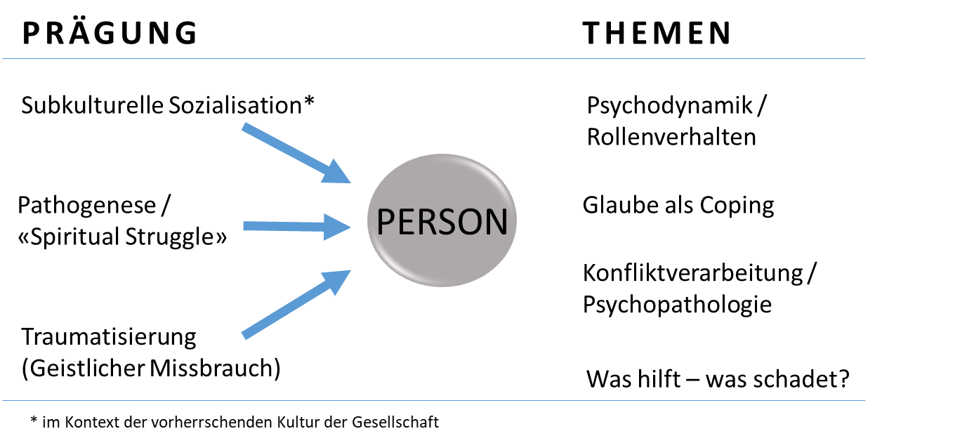
Religiosität als Prägung / als Thematik in der Therapie
39

Slide 40
Der hochreligiöse Patient in der Psychotherapie ist …
ein leidender Mensch (oftmals mit religiös geprägten „idioms of distress“).
ein subkulturell geprägter Mensch
ein Mensch im Konflikt (mit sich selbst, seinen religiösen Werten und mit seinem Umfeld).
ein Mensch, der seine Schwachheit erlebt, in denen sich die Versprechungen und die Bewältigungsstrategien der Religion als uneinlösbar erweisen.
Ein Mensch mit seinen Strebungen nach Liebe und Glück (evtl. im Widerspruch zu religiösen Regeln).
Ein Mensch mit seinem „Schatten“, destruktiven Anteilen, Regungen und Strebungen, die sich nicht mit seiner religiösen Ethik in Einklang bringen lassen.
40

Slide 41
Religion als metatherapeutisches Thema
Religion sollte nur dann Thema der Psychotherapie werden, wenn sie vom Patienten angesprochen wird.
Religion wird nicht zur gemeinsamen spirituellen Handlung / zum Ritual im Rahmen des therapeutischen Settings
Religion wird verstanden als metatherapeutisches Thema: «Reden über Religion», aber nicht «Praktizieren als religiöses Ritual»
Ausnahmen:
  Achtsamkeitsübungen, möglichst nicht mit religiösem Überbau
  Gebet im Einzelfall, wenn vom Patienten gewünscht
41

Slide 42

Notes:
Jennifer Lawrence als Katniss Everdeen / Hunger Games

Slide 43
Anregung zum weiteren Gespräch
In welchem Kontext fühlen Sie sich wohl, spirituelle Themen in der Psychotherapie zuzulassen?
Treffen Sie die Entscheidung aufgrund von klaren Kriterien oder von situativ geprägten „Gefühlen“?
Wann würden Sie auch bei religiösen Patienten bewusst auf eine spirituelle Intervention (Gebet, Diskussion über spirituelle Implikationen) verzichten?

Slide 44

Buchhinweis
Das Standardwerk in
2. Auflage 2018
Professioneller Umgang mit spirituellen Fragen im Kontext von Psychotherapie und Psychiatrie

Slide 45
Ausgewählte Literatur
Ano, G.G., & Vasconcelles, E.B. (2005). Religious coping and adjustment to psychological distress. Journal of Clinical Psychology, 61, 461-480.
Baenziger, S., VanUden, M., & Janssen, J. (2008). Prayer and coping: The relation between variables of praying and religious coping styles. Mental Health, Religion & Culture, 11(1),101-118.
Bohus M. (2012). Achtsamkeitsbasierte Psychotherapie. Nervenarzt 11/2012:1479-1489.
Cohen, C. B., Wheeler, S.E., Scott, D.A., Edwards, B.S. & Lusk, P. (2000). Prayer as Therapy – A Challenge to Both Religious Belief and Professional Ethics. Hastings Center Report, 30(3), 40-47.
Exline JL, Pargament KI, Grubbs JB & Yali AM (2014). The religious and spiritual struggles scale. Development and initial validation. Psychology of Religion and Spirituality 6:208-222.
Harris R. (2011). ACT leicht gemacht – Ein grundlegender Leitfaden für die Praxis der Akzeptanz- und Commitment-Therapie. Arbor-Verlag, Freiburg.
McCullough, M.E. & Larson, D.B. (1999). Prayer. In: Miller, W.R., Hrsg. Integrating Spirituality into treatment. Ressources for practioners. Washington DC: American Psychological Association, 85–110.
Pfeifer S. (2016). Psychologische und psychodynamische Aspekte des Gebetes in der Psychotherapie. In: Dietz T, Freund H (Hrsg.), Gebet und Erfahrung, Münster: Lit-Verlag.
Pfeifer S. (2017). Religiöse Patienten und säkulare Therapeuten – ein ethisch-therapeutisches Spannungsfeld. Spiritual Care 6:21-29. Online als PDF - LINK
Pfeifer S. (2018). Der Sprung. Entwurf eines christlichen Existenzialismus. Psychotherapie & Seelsorge 01/2018, S. 44-49. Online als PDF https://www.seminare-ps.net/exist
Pfeifer S. (2018). Seelsorge und das Unbehagen in der Kultur der Psychotherapie. In: Kessler M., Schäfer W. und Utsch M. (Hg.) Menschen begleiten: individuell – ganzheitlich – geistlich. Geschichte, Methoden und Beispiele der Therapeutischen Seelsorge. Münster: Lit-Verlag.
Poole, R. & Cook, C.C.H. (2011). Praying with a patient constitutes a breach of professional boundaries in psychiatric practice. British Journal of Psychiatry 199, 94–98.
Tan, S.Y. (2007). Use of prayer and scripture in cognitive-behavioral therapy. Journal of Psychology and Christianity 26:101-111.
Walker, D.F., & Moon, G.W. (2011). Prayer. In: Aten, J.D., McMinn, M.R., & Worthington, E.L., Hrsg. Spiritually oriented interventions for counseling and psychotherapy. Washington DC: American Psychological Association.
POSITIONSPAPIERE SPIRITUALITÄT IN PSYCHOTHERAPIE UND PSYCHIATRIE: https://www.seminare-ps.net/positionspapiere/index.html
Notes:
Literatur
Ano, G.G., & Vasconcelles, E.B. (2005). Religious coping and adjustment to psychological distress. Journal of Clinical Psychology, 61, 461-480.
Baenziger, S., VanUden, M., & Janssen, J. (2008). Prayer and coping: The relation between variables of praying and religious coping styles. Mental Health, Religion & Culture, 11(1),101-118.
Bohus M. (2012). Achtsamkeitsbasierte Psychotherapie. Nervenarzt 11/2012:1479-1489.
Cohen, C. B., Wheeler, S.E., Scott, D.A., Edwards, B.S. & Lusk, P. (2000). Prayer as Therapy – A Challenge to Both Religious Belief and Professional Ethics. Hastings Center Report, 30(3), 40-47.
Exline JL, Pargament KI, Grubbs JB & Yali AM (2014). The religious and spiritual struggles scale. Development and initial validation. Psychology of Religion and Spirituality 6:208-222.
Harris R. (2011). ACT leicht gemacht – Ein grundlegender Leitfaden für die Praxis der Akzeptanz- und Commitment-Therapie. Arbor-Verlag, Freiburg.
McCullough, M.E. & Larson, D.B. (1999). Prayer. In: Miller, W.R., Hrsg. Integrating Spirituality into treatment. Ressources for practioners. Washington DC: American Psychological Association, 85–110.
Pfeifer S. (2016). Psychologische und psychodynamische Aspekte des Gebetes in der Psychotherapie. In: Dietz T, Freund H (Hrsg.), Gebet und Erfahrung, Münster: Lit-Verlag.
Pfeifer S. (2017). Religiöse Patienten und säkulare Therapeuten – ein ethisch-therapeutisches Spannungsfeld. Spiritual Care 6:21-29. Online als PDF: https://www.seminare-ps.net/Artikel_PS/2017_Pfeifer_SpiritualCare_Rel_Pat_saek%20_Ther_Ethik.pdf
Pfeifer S. (2018). Der Sprung. Entwurf eines christlichen Existenzialismus. Psychotherapie & Seelsorge 01/2018, S. 44-49. Online als PDF https://www.seminare-ps.net/exist
Pfeifer S. (2018). Seelsorge und das Unbehagen in der Kultur der Psychotherapie. In: Kessler M., Schäfer W. und Utsch M. (Hg.) Menschen begleiten: individuell – ganzheitlich – geistlich. Geschichte, Methoden und Beispiele der Therapeutischen Seelsorge. Münster: Lit-Verlag.
Poole, R. & Cook, C.C.H. (2011). Praying with a patient constitutes a breach of professional boundaries in psychiatric practice. British Journal of Psychiatry 199, 94–98.
Tan, S.Y. (2007). Use of prayer and scripture in cognitive-behavioral therapy. Journal of Psychology and Christianity 26:101-111.
Walker, D.F., & Moon, G.W. (2011). Prayer. In: Aten, J.D., McMinn, M.R., & Worthington, E.L., Hrsg. Spiritually oriented interventions for counseling and psychotherapy. Washington DC: American Psychological Association.
POSITIONSPAPIERE SPIRITUALITÄT IN PSYCHOTHERAPIE UND PSYCHIATRIE: https://www.seminare-ps.net/positionspapiere/index.html

Slide 46
Download www.seminare-ps.net

